Slide 1



Manga Shop
Loja de Mangás e HQs

Slide 2
Componentes do grupo
Discentes
- Rafael Gomes
- João Vitor
- Rafaella Duarte
Vinícius Barbosa
- Gabriel Ferreira
Docente
Professor Leonardo Minora
Professor George Azevedo

Slide 3



O problema
Dificuldade de encontrar Mangás e HQs dentro do território nacional de forma online.
Afetando as pessoas interessadas na leitura dessas obras.
O que impacta na degradação do mercado nacional, em que as pessoas recorrem a compras em sites estrangeiros ou leitura online.

Slide 4

Alternativas Concorrentes: Panini
Editora italiana com sede no Brasil;
Popular;
Realiza a venda de HQs, Mangás, Álbuns e colecionáveis dentro do território nacional;
Loja física com pouca variedade e loja digital com muita variedade.
Frete desvantajoso para compras unitárias ou de valores pequenos
Extremamente confiável.

Slide 5

Alternativas Concorrentes: Amazon
Empresa multinacional;
Loja de departamento online;
Descontos e frete grátis em conjunto com o plano de assinatura mensal do Amazon Prime.
Extremamente confiável.

Slide 6

Alternativas Concorrentes: Rika Comic Shop
Loja situada em São Paulo;
Sebo para compra e venda de Mangás e HQs;
Frete desvantajoso para compras fora do sudeste;
Produtos usados sem comprovação de estado no ambiente digital.

Slide 7

Alternativas Concorrentes: Mundos Infinitos
Loja online de produtos Geek;
Frete acessível para todo Brasil;
Preços baixos para produtos novos;
Entrega rápida e eficiente;
Atendimento confiável e atencioso.

Slide 8
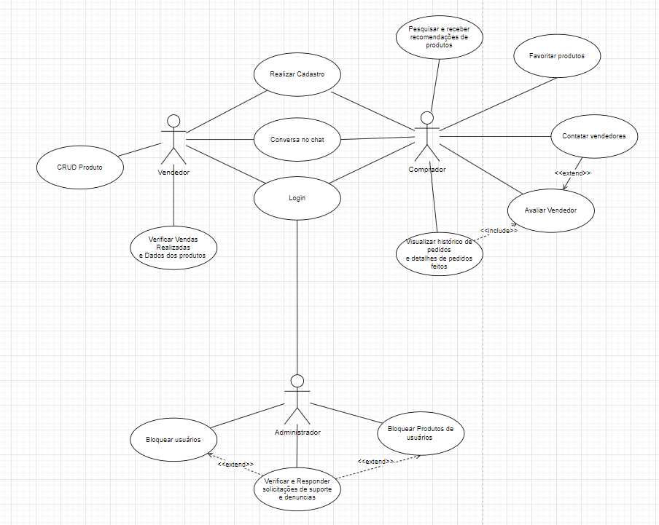

Slide 9
Mapa do Site e Protótipo
https://www.figma.com/file/LLZmqlQVEhROjDLbglWDdJ/Manga-Shop?type=design&node-id=0-1&t=TDV8yBeXdxyRqeVE-0
https://www.figma.com/file/ecu1IVr4O6D6ARPgpeW1l9/Manga-Shop---Diagrama?type=whiteboard&node-id=0-1&t=wwJt7fMHdbkNXY2L-0

Slide 10
CABO.

